Slide 1
CHÀO MỪNG CÁC EM ĐẾN VỚI BÀI HỌC NGÀY HÔM NAY!

Slide 2

KHỞI ĐỘNG
Tại sao nhiều loại cây trồng không được tưới nước đầy đủ sẽ héo dần, thậm chí sẽ chết?

Slide 3

KHỞI ĐỘNG
Cây cần quá trình thoát hơi nước, đó là bước cần thiết trong phản ứng quang hợp của thực vật.
Tuy nhiên, khi lượng nước thoát ra nhiều trong khi lượng nước hấp thụ vào ít thì dần dần cây bị thiếu nước dẫn đến khô héo và thậm chí chết.

Slide 4
BÀI 28:
Vai trò của nước và các chất dinh dưỡng đối với cơ thể sinh vật

Slide 5
NỘI DUNG BÀI HỌC
01
02
VAI TRÒ CỦA NƯỚC ĐỐI VỚI CƠ THỂ SINH VẬT
Tìm hiểu cấu trúc và tính chất của nước
Tìm hiểu vai trò của nước
VAI TRÒ CỦA CÁC CHẤT DINH DƯỠNG ĐỐI VỚI CƠ THỂ SINH VẬT
Tìm hiểu vai trò của các chất dinh dưỡng

Slide 6
1. VAI TRÒ CỦA NƯỚC ĐỐI VỚI CƠ THỂ SINH VẬT

Slide 7
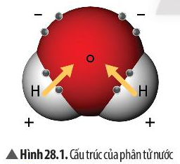
Tìm hiểu cấu trúc và tính chất của nước
Đọc thông tin, quan sát hình 28.1, trả lời câu hỏi SGK
Em hãy cho biết, nước có tính chất gì?
Em hãy mô tả cấu trúc của phân tử nước?
Em có nhận xét gì về sự phân bố của các electron trong phân tử nước?
Cho biết tính chất của phân tử nước? Vì sao phân tử nước có tính chất đó?

Slide 8

Tìm hiểu cấu trúc và tính chất của nước
Tính chất của nước:
Chất lỏng, không màu, không mùi, không vị, sôi ở 100⁰C và đông đặc ở 0⁰C.
Nước là dung môi hòa tan nhiều chất, có tính dẫn điện và dẫn nhiệt.

Slide 9
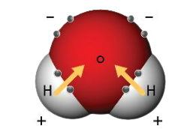
Tìm hiểu cấu trúc và tính chất của nước
- Nước được cấu tạo từ:
1 nguyên tử O
2 nguyên tử H
Liên kết với nhau bằng liên kết cộng hóa trị.
- Các electron trong phân tử nước có xu hướng bị lệch về phía O do O có khả năng hút mạnh hơn.

Slide 10
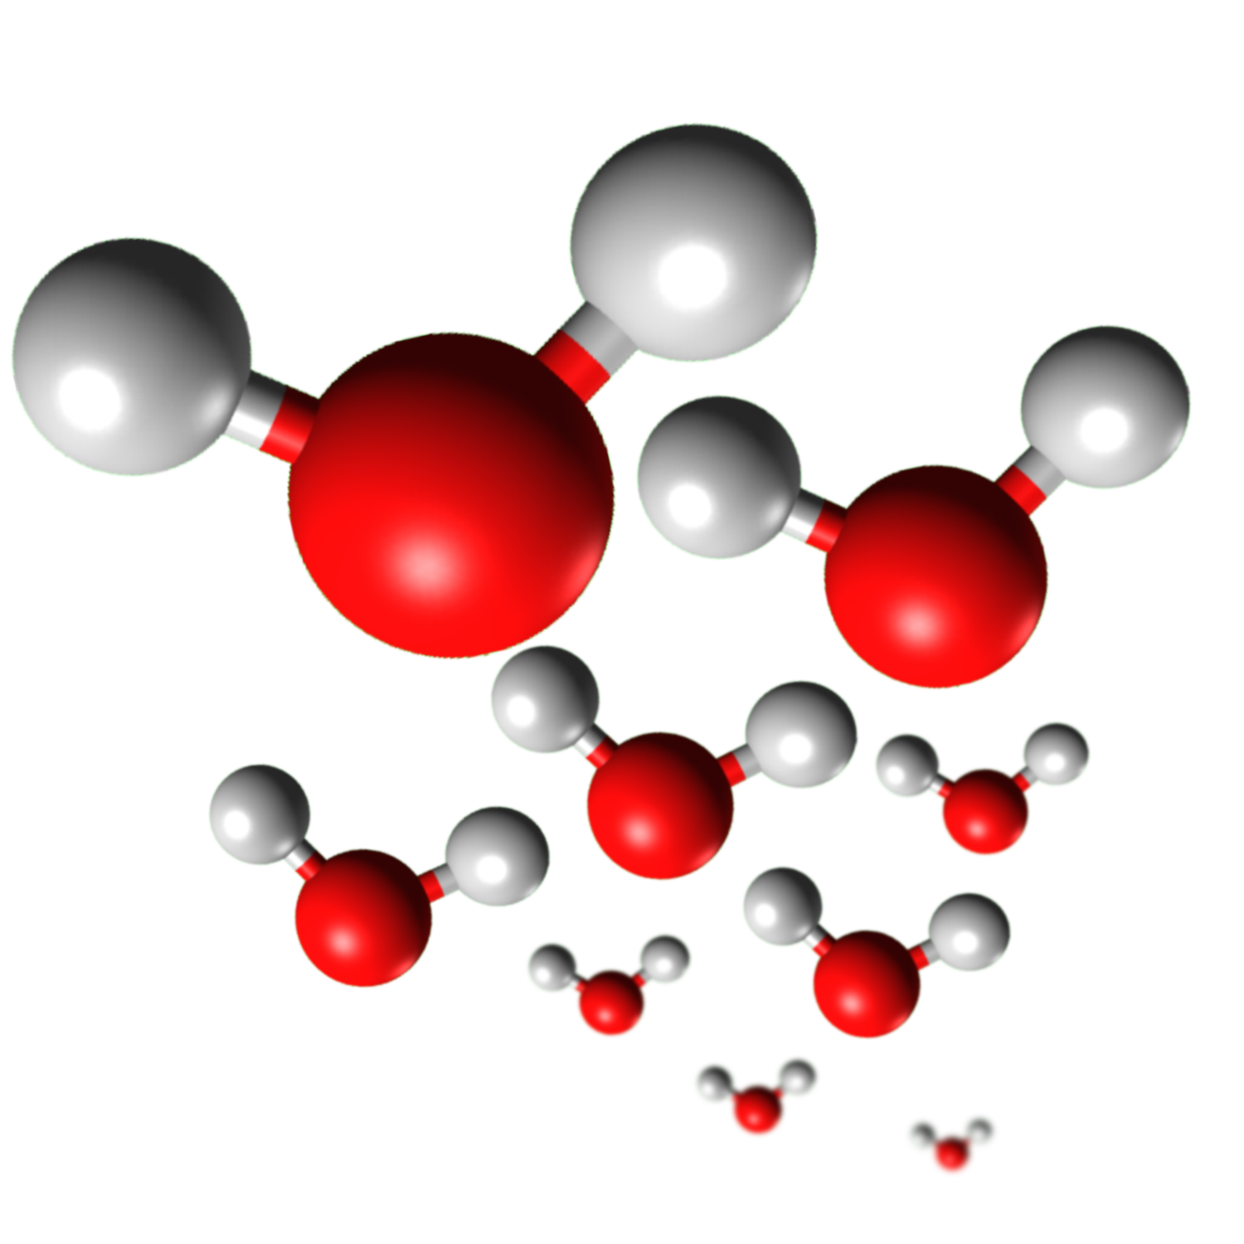
Tìm hiểu cấu trúc và tính chất của nước
Phân tử nước có tính phân cực:
Nguyên tử O mang điện tích âm một phần.
Nguyên tử H mang điện tích dương một phần.
Hai đầu tích điện trái dấu

Slide 11
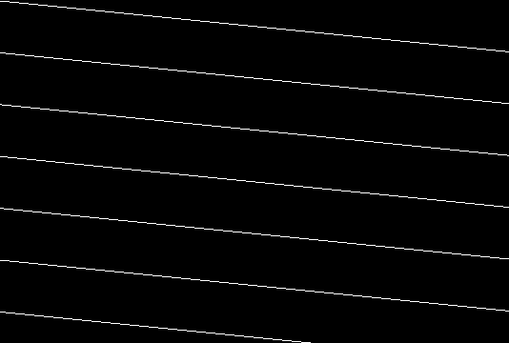
Tìm hiểu cấu trúc và tính chất của nước

Slide 12
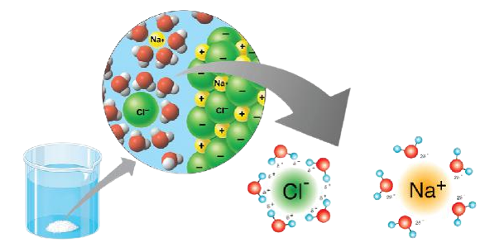
Tìm hiểu cấu trúc và tính chất của nước
Tại sao nước có thể làm dung môi hòa tan nhiều chất?
Nhờ có tính phân cực nên nước có thể liên kết với nhau và liên kết với các phân tử phân cực khác.

Slide 13
KẾT LUẬN
Nước là chất lỏng không màu, không mùi, không vị, sôi ở 100⁰C và đông đặc ở 0⁰C. Nước là dung môi hòa tan nhiều chất, có tính dẫn điện và dẫn nhiệt.
Nước được cấu tạo từ các phân tử nước, mỗi phân tử nước được cấu tạo từ một nguyên tử Oxygen và hai nguyên tử Hydrogen.

Slide 14


Tìm hiểu vai trò của nước
Đọc thông tin, thảo luận, trả lời câu hỏi 5,6,7 SGK:
Nước có những vai trò gì đối với sinh vật? Cho ví dụ.
Hãy kể tên một số loài sinh vật sống trong môi trường nước.
Điều gì sẽ xảy ra đối với cơ thể sinh vật khi thiếu nước kéo dài? Giải thích?

Slide 15
Tìm hiểu vai trò của nước
Vai trò của nước đối với sinh vật:
1
Là thành phần chủ yếu tạo nên tế bào cơ thể sinh vật.
Điều hòa thân nhiệt, hòa tan và vận chuyển các chất, là nơi diễn ra các phản ứng chuyển hóa.
2
3
Là môi trường sống cho nhiều loài sinh vật.

Slide 16

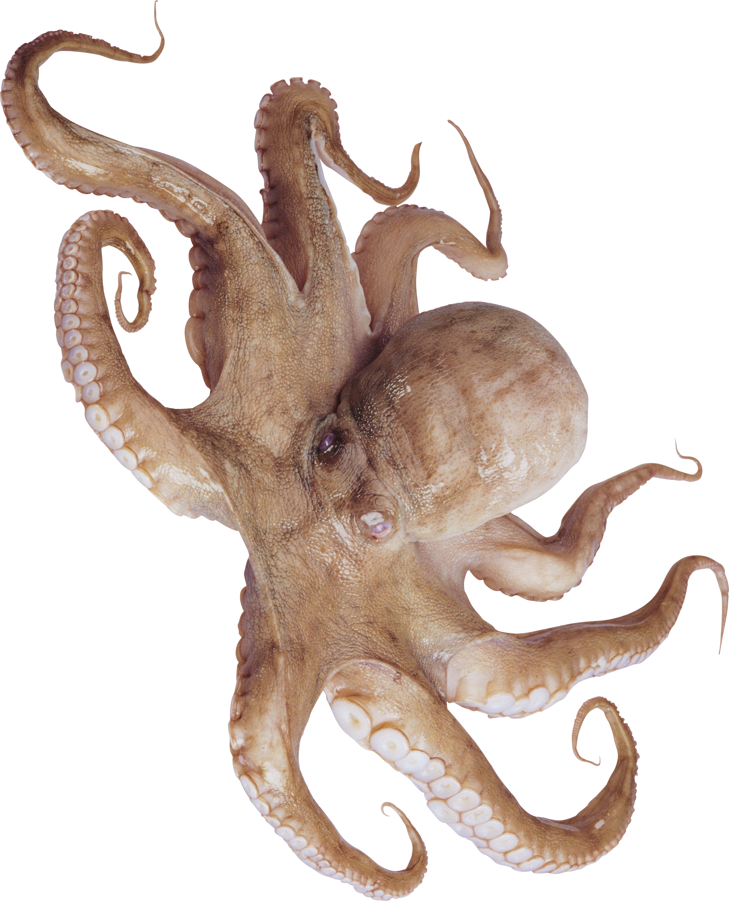
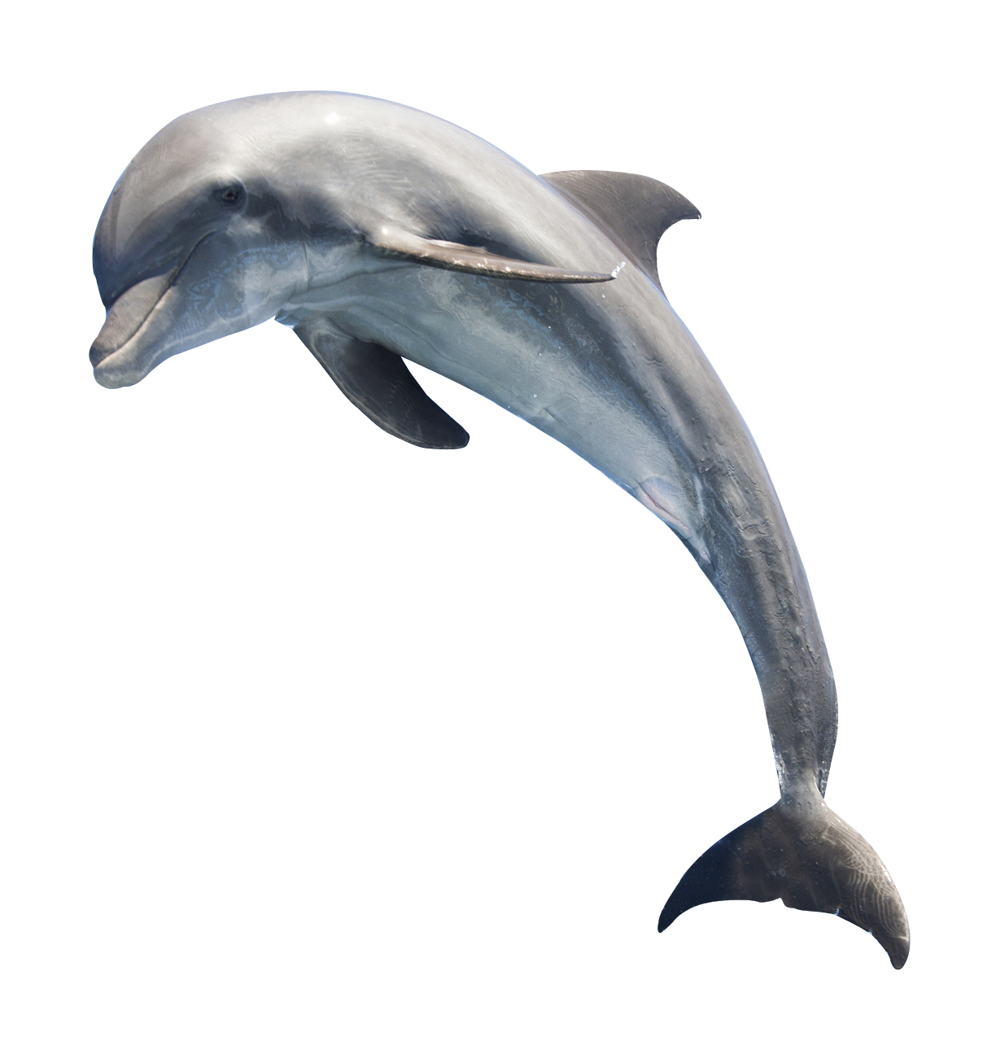
Tìm hiểu vai trò của nước
Một số sinh vật sống trong môi trường nước:
Hoa sen
Cá heo
Bạch tuộc

Slide 17

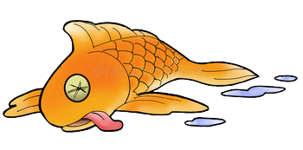
Tìm hiểu vai trò của nước
Làm chậm quá trình chuyển hóa các chất trong tế bào
Thiếu nước
Cơ thể không duy trì được các hoạt động sống và chết.

Slide 18
KẾT LUẬN
Nước là thành phần chủ yếu cấu tạo nên tế bào cơ thể sinh vật.
Nước có vai trò rất quan trọng trong các hoạt động sống của sinh vật như điều hòa thân nhiệt, dung môi hòa tan và vận chuyển các chất, nguyên liệu và môi trường diễn ra các phản ứng chuyển hóa.

Slide 19

Tìm hiểu vai trò của nước
LUYỆN TẬP: Tại sao cơ thể đang ra mồ hôi, nếu có gió thổi ta sẽ có cảm giảc mát hơn?
Khi gió thổi, nước trong mồ hôi sẽ bay hơi nhanh hơn và mang theo nhiệt cơ thể đang tỏa ra.
⇨ Giảm nhiệt độ bề mặt cơ thể nên có cảm giác mát hơn.

Slide 20
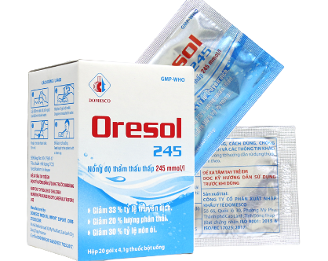
Tìm hiểu vai trò của nước
VẬN DỤNG: Tại sao khi bị nôn, sốt cao, tiêu chảy, chúng ta cần phải bổ sung nước bằng cách uống dung dịch oresol?
Oresol là dung dịch có thành phần chủ yếu là nước và các chất điện giải.
⇨ Uống oresol để bù cho cơ thể.

Slide 21
2. VAI TRÒ CỦA CÁC CHẤT DINH DƯỠNG ĐỐI VỚI CƠ THỂ SINH VẬT

Slide 22
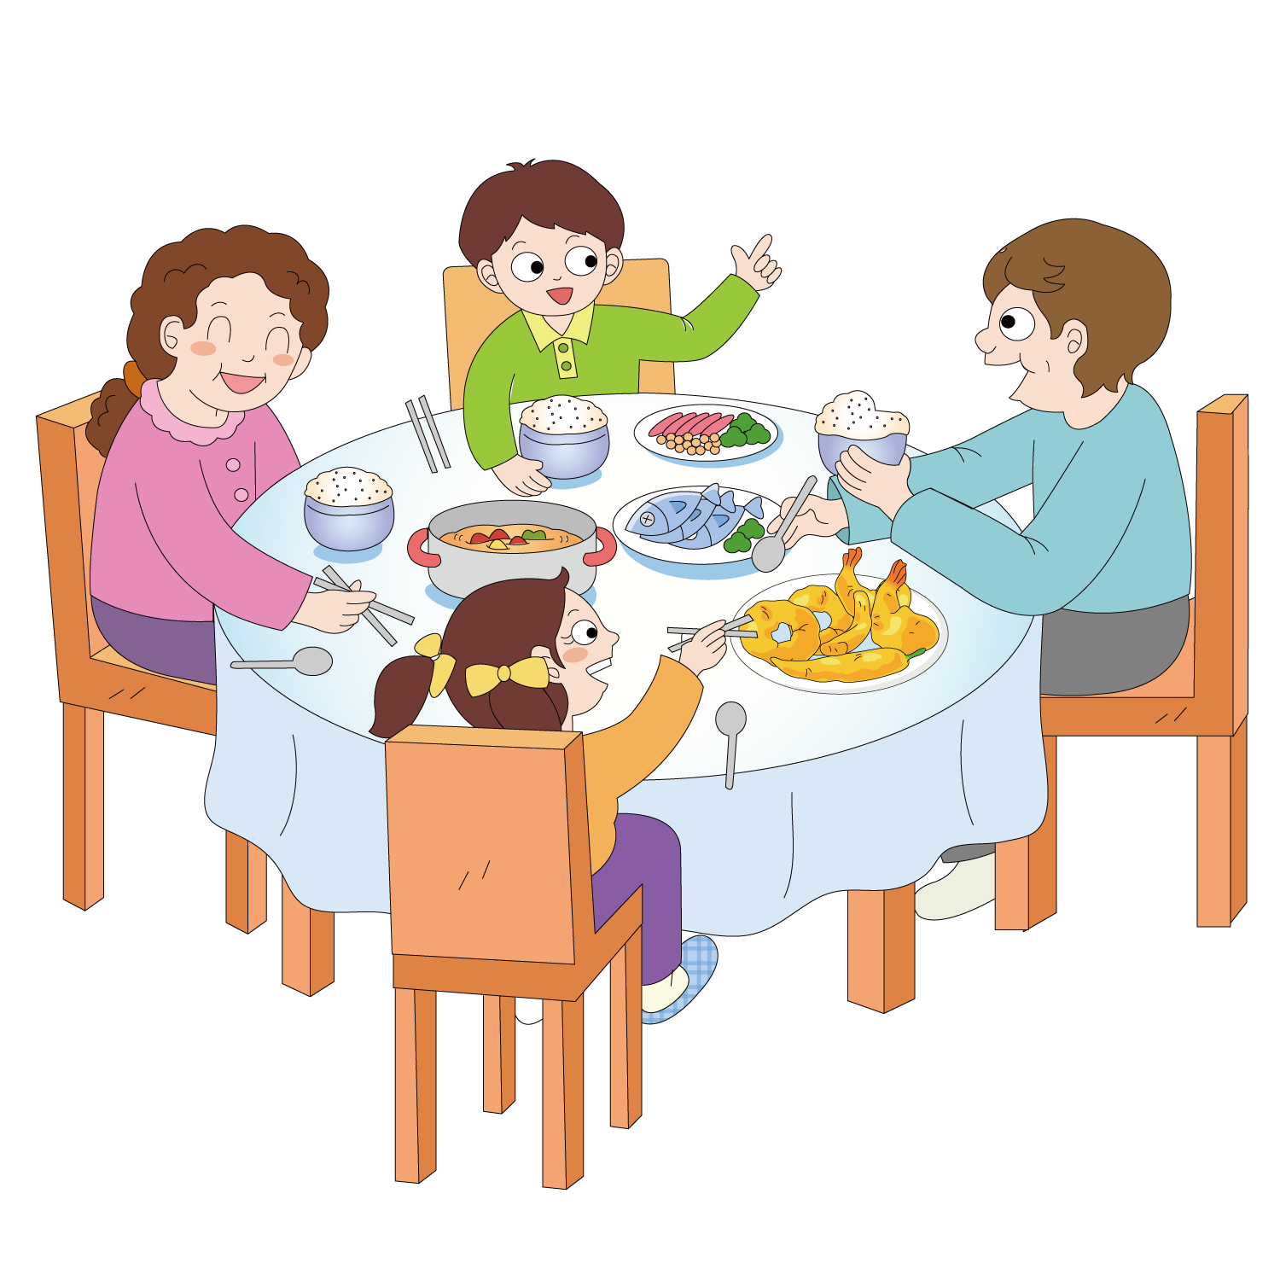
Tìm hiểu vai trò của các chất dinh dưỡng
THẢO LUẬN NHÓM
Vì sao chúng ta cần phải ăn mỗi ngày?

Slide 23

Tìm hiểu vai trò của các chất dinh dưỡng
Đọc thông tin, thảo luận và trả lời câu hỏi 8, 9, 10 SGK:
Chất dinh dưỡng là gì? Sinh vật có thể lấy chất dinh dưỡng từ những nguồn nào?
Ở sinh vật, các chất dinh dưỡng được chia thành những nhóm nào? Dựa vào đâu để chia thành các nhóm đó?
Chất dinh dưỡng có những vai trò gì đối với cơ thể sinh vật?

Slide 24


Tìm hiểu vai trò của các chất dinh dưỡng
Chất dinh dưỡng là các chất hóa học được cơ thể sinh vật hấp thụ từ môi trường bên ngoài.
Động vật có thể lấy chất dinh dưỡng từ thức ăn, thực vật lấy từ phân bón.

Slide 25
Tìm hiểu vai trò của các chất dinh dưỡng
Ở sinh vật, các chất dinh dưỡng được chia thành 4 nhóm:
Carbonhydrate
1
2
Protein
Lipid
3
4
Vitamin &
Chất khoáng
⇨ Carbonhydrate, lipid và protein là các chất cung cấp năng lượng.
⇨ Vitamin và khoáng chất là các chất không cung cấp năng lượng.

Slide 26
Tìm hiểu vai trò của các chất dinh dưỡng
Ở thực vật: dựa vào tỉ lệ có trong tế bào mà các chất dinh dưỡng chia thành 2 nhóm:
Nhóm chiếm tỉ lệ lớn
(C, H, O, N, P….)
Nhóm chiếm tỉ lệ nhỏ
(Fe, Zn, Cu, Mo….)

Slide 27
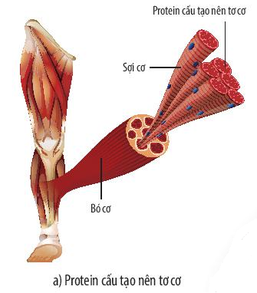
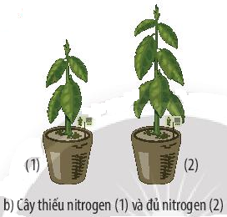
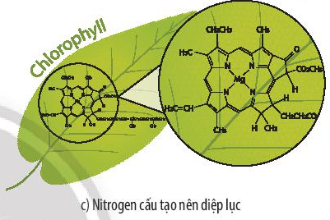
Tìm hiểu vai trò của các chất dinh dưỡng
Quan sát hình ảnh 28.4 SGK
Chất dinh dưỡng có những vai trò gì đối với cơ thể sinh vật?

Slide 28
Tìm hiểu vai trò của các chất dinh dưỡng
Vai trò: cung cấp nguyên liệu cấu tạo nên các thành phần của tế bào, giúp cơ thể sinh trưởng và phát triển; cung cấp năng lượng; tham gia điều hòa các hoạt động sống của tế bào và cơ thể.

Slide 29

Tìm hiểu vai trò của các chất dinh dưỡng
LUYỆN TẬP: Tại sao chúng ta cần phải ăn nhiều loại thức ăn khác nhau?
Nhằm cung cấp đầy đủ các loại chất dinh dưỡng, không cung cấp thừa hoặc thiếu một nhóm chất dinh dưỡng nào đó.

Slide 30








Nhạc nền
Notes:
Thầy cô có thể bật/tắt nhạc nền bằng cách nhấp vào biểu tượng Nốt nhạc.
Thầy cô nhấp vào BẮT ĐẦU hoặc nhấp trái chuột để vào phần câu hỏi.

Slide 31









Đâu không phải là tính chất của nước?
01
Không màu
Không mùi
Trong và ngọt
Đông đặc ở 0°C

Slide 32
Phân tử nước có tính phân cực vì?
02
Có chứa
điện tích dương
Có chứa
điện tích âm
Hai đầu điện tích trái dấu nhau
Một đáp án khác

Slide 33



Loài sinh vật nào sống dưới nước có hàm lượng nước trong cơ thể lên đến hơn 90%?
03
San hô
Cá heo
Bạch tuộc
Sứa biển

Slide 34
Trong các nhóm chất dinh dưỡng ở động vật, nhóm nào không cung cấp năng lượng cho cơ thể?
04
Protein
Lipid
Carbonhydrate
Vitamin và
chất khoáng

Slide 35
Chất dinh dưỡng nào có vai trò tham gia cấu tạo tế bào, cung cấp năng lượng và điều hòa các hoạt động của tế bào...
05
Âm thanh
khi chọn Đúng
Lipid
Protein
Âm thanh
khi chọn Sai
Vitamin và
chất khoáng
Carbohydrate

Slide 36
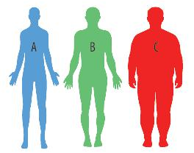
VẬN DỤNG

Slide 37
VẬN DỤNG
BÀI TẬP 1: Hình bên mô tả ba người A, B, C đang ở các mức cân nặng khác nhau. Trong đó, người B có mức cân nặng bình thường. Quan sát hình và trả lời các câu hỏi sau:
a) Hình ảnh của người A và người C đang thể hiện vấn đề gì?
b) Theo em, vấn đề đó có thể xuất phát từ những nguyên nhân nào?
c) Để khắc phục được vấn đề trên, chúng ta cần có những biện pháp nào?

Slide 38
VẬN DỤNG
a. Người A bị suy dinh dưỡng, người C bị béo phì.
b. Nguyên nhân suy dinh dưỡng: khẩu phần ăn thiếu các chất dinh dưỡng, khả năng hấp thụ của hệ tiêu hóa kém, thói quen ăn uống không khoa học,…
Nguyên nhân bị béo phì: do di truyền, thói quen ăn uống không khoa học, ăn nhiều loại thức ăn chế biến sẵn (nhiều chất béo, đường),…

Slide 39
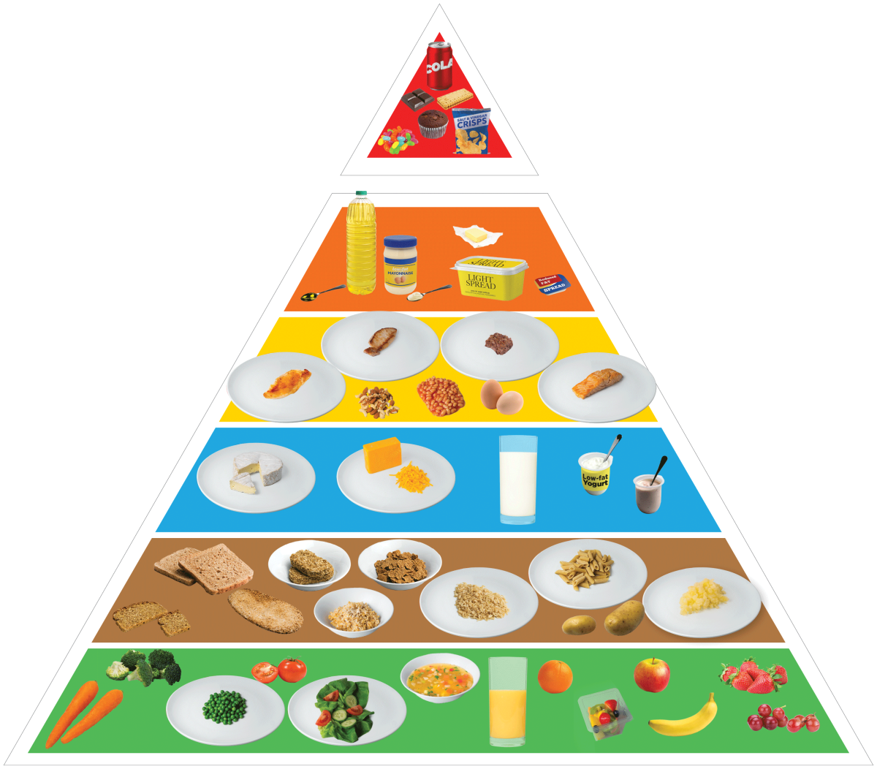

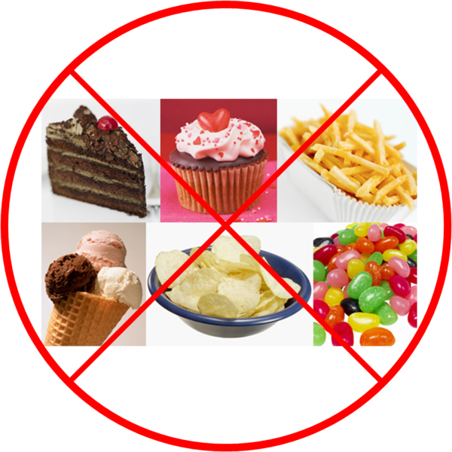
VẬN DỤNG
c. Một số biện pháp để khắc phục:
Đảm bảo ăn uống hợp lí và khoa học
Hạn chế ăn các loại thức ăn chế biến sẵn, chứa nhiều mỡ dầu.
Thường xuyên luyện tập thể dục thể thao

Slide 40
HƯỚNG DẪN VỀ NHÀ
Ôn tập và ghi nhớ kiến thức vừa học.
Hoàn thành bài tập 2 SGK.
Tìm hiểu nội dung bài 29: Trao đổi nước và các chất dinh dưỡng ở thực vật.

Slide 41
CẢM ƠN CÁC EM ĐÃ
LẮNG NGHE BÀI GIẢNG!

